Slide 1

ESCAPE ISLAND

Slide 2
Contents
01. 게임 개요
02. 게임 컨셉
03. 게임 특징
제목
장르
플랫폼
플레이 인원
게임 제작 엔진
플레이 예상 시간
1. 플레이 컨셉
2. 그래픽 컨셉
3. 사운드 컨셉
04. 게임 설명
맵
아이템 스폰 지점
캐릭터
플레이 방법
조작법
UI
1

Slide 3
게임 개요

Slide 4
게임 개요
간단소개
“난파된 배를 고쳐서 탈출할래요!”
개요
제목 | ESCAPE ISLAND
장르 | 캐주얼, 전략, 추리, 마피아 게임
소재 | 무인도 탈출 / 마피아 게임
플랫폼 | 모바일(Android)
플레이 인원 | 4 ~ 10명
엔진 | 유니티 (Unity)
플레이 예상 시간 | 15분~20분
1

Slide 5
게임 개요
기획의도
유행했던 Among Us와 Goose Goose Duck과 같은 게임에서는 미션을 모두 완료해서 게임을
클리어하는 방법으로 진행했다면 두 게임과는 달리 갇혀 있다는 컨셉으로 섬을 탈출하여
원래 각자의 목표를 이루러 가야 한다는 스토리적인 클리어 목표를 가진 게임을 만들기 위해
이 게임을 기획함.
1

Slide 6
게임 컨셉

Slide 7
게임 컨셉 (플레이)
플레이 컨셉
자신의 캐릭터를 하나 골라 그 캐릭터를 이용하여 게임 플레이
맵에 존재하는 6개의 구역에서 각 구역에서 나오는 자원들을 수집 하여 플레이
게임 내에 존재하는 마피아를 피해서 자원들을 수집하고 마피아를 추리하며 플레이
1

Slide 8
게임 컨셉 ( 스토리 )
날이 화창하던 어느 날….
많은 사람들은 각자의 목표를 가지고 배에 오른다.
배에는 다양한 직업과 외형의 사람들이 타게 되었다.
배를 타고 멀리 항해하던 중 어느 날 날씨가 점점 안 좋아지고 비가 쏟아지게 된다.
파도가 쳐서 배를 강타하고, 배에 있던 사람들은 점점 강해지는 빗줄기에 긴장하게 된다.
불안하기는 했지만 결국 모두 잠에 든다.
그런데 그 때 배에서 이상한 소리가 들린다.
삐삐삐삐삐…. 펑!
모두 그 이후의 기억을 잃고 어떤 한 무인도에서 눈을 뜬다.
눈을 뜬 사람들은 부서진 배와 앞에 있는 표지판을 보게 된다.
왜 아무도 내 섬에 오지 않은거야…?
그 때서야 정신을 차린 사람들은 배를 고칠 재료를 찾아 떠나는데
찾던 도중 사람들이 하나 둘 씩 죽어 있는 것을 눈치채고 이 섬으로 납치해온 누군가를 찾게 된다.
이 섬에 모두를 가둔 범인은 누구인지 찾거나 배를 고칠 재료를 찾아 이 섬을 탈출해라…!
1

Slide 9
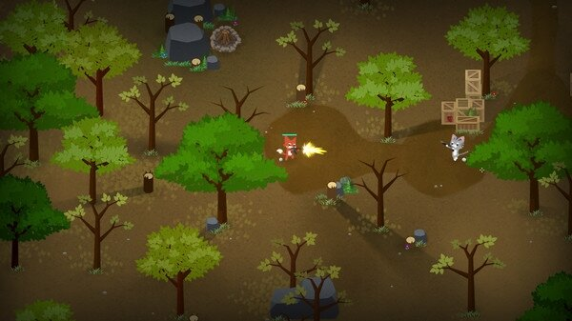
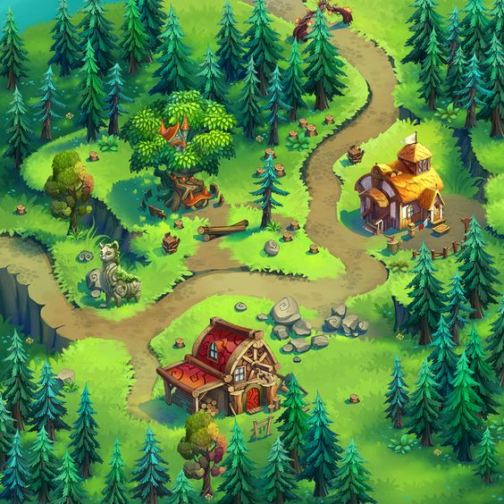
게임 컨셉 ( 그래픽 )
예시 자료
2D 캐쥬얼 원화
슈퍼 애니멀 로얄 (SUPER ANIMAL ROYAL)
1

Slide 10
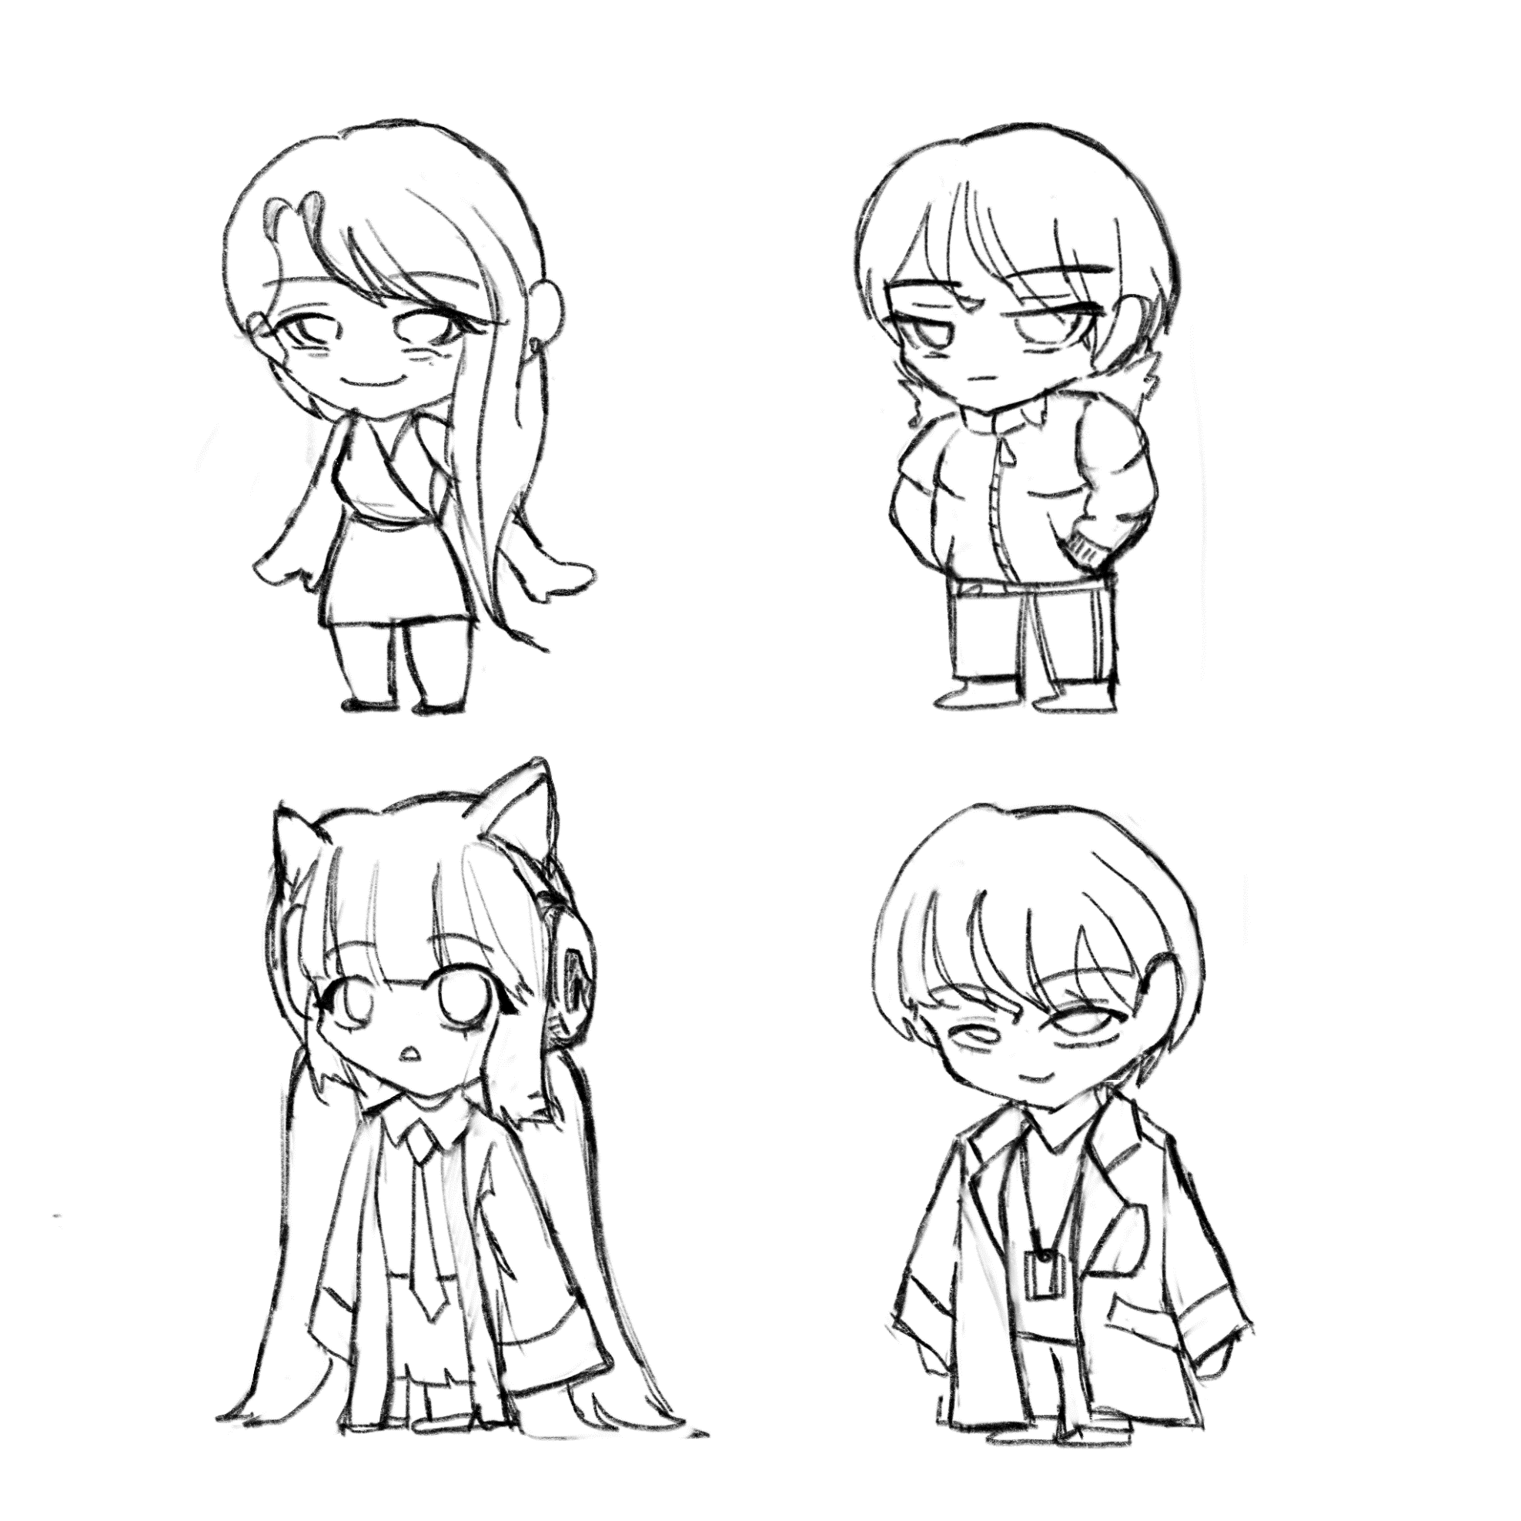
게임 컨셉 ( 캐릭터 )
2D 캐주얼 원화의 캐주얼한 소년 / 소녀풍의
캐릭터들로 귀엽지만 특징을 살린
캐릭터들의 특징을 궁금하게 하여 유저들이
캐릭터들에게 관심을 가지고
플레이 할 수 있도록 유도
1

Slide 11
UI

Slide 12


게임 설명 ( 서버 UI )
1. 시작 UI
ESCAPE
ISLAND
게임 시작
?
1

Slide 13
게임 설명 ( 조작법 )
1. 모바일 조작법
조이스틱
- 플레이어의 이동을 하는 역할
상호작용 버튼
재료를 줍는 역할
각종 물건들에 상호작용하는 역할
조이스틱
상호작용 버튼
1

Slide 14
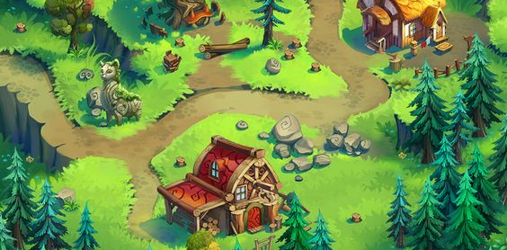
게임 설명 ( 인벤토리 )
1. 인벤토리
인벤토리는 7칸으로 이루어져 있다.
각 칸안에는 주운 재료들이 한칸씩 차지하고 같은 재료를
주워도 같은 칸에 겹치지 않습니다.
인벤토리를 비우기 위해서는 메인 로비로 가서 재료를 모으는 상자로
가야하고 그 상자 앞에 가서 상호작용 버튼을 누르면 상자 안에 드래그
하여 재료를 넣을 수 있습니다.
인벤토리
1

Slide 15
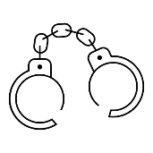

게임 설명 ( 서버 UI )
1. 서버 UI
방 이름
2
1/7
방 이름
3
1/10
방 이름
1
1/4
방 이름
2
1/8
방 만들기
새로 고침
뒤로
1

Slide 16
게임 설명 ( 서버 UI )
1. 방 만들기 눌렀을 때 UI
방 이름
(14글자 사이로 이름 지어)
띄어 쓰기 포함
채팅
있음
없음
1 ~ 3명
납치자 수
1
최대 플레이어
5
취소
방 만들기
4 ~ 10(or 12)명
1

Slide 17
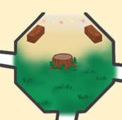
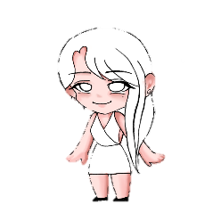






게임 설명 ( UI )
설정
0. 캐릭터 선택 UI
- 가운데에 있는 그루터기 테이블에 화살표가
위아래로 떠있게 해 교체가 가능하다는 것을
알려줄 수 있게 한다.
플레이어들이 방에 들어와 게임이 시작하기
전까지 메인로비에서 기다릴 때 테이블이
가운데 위치함으로써 가장 많이 볼 수 있을 것
같다.
캐릭터가 더 많아질 경우 상하 스크롤이
가능하게 제작
설정
캐릭터이름
캐릭터 이름
캐릭터이름
캐릭터 이름
캐릭터이름
캐릭터 이름
캐릭터 이름
1

Slide 18
게임 설명 ( UI )
1. 일반 UI
N번째 낮
설정
0%
재료 모은 정도
지도
상호작용 키
1

Slide 19
게임 설명 ( UI )
2. 재료 넣을 때 UI
메인 로비에 가서 상호작용 버튼을 눌렀을 때 적용
N번째 낮
설정
0%
고치기 위한 재료
지도
나무 | 유리 | 플라스틱 | 철 | 구리 | 모터 | 배터리
식량
물 | 베리 | 코코넛
- 캔버스 안에만 들어가면 각 재료에 맞는 칸으로 이동 - 칸마다 몇 개 모였는지 표시
1

Slide 20
게임 설명 ( UI )
3. 재련 할 때 UI
메인 로비에 가서 상호작용 버튼을 눌렀을 때 적용
N번째 낮
설정
0%
(재련될 재료)
지도
n초
(재련한 재료)
재련될 재료에 드래그앤 드랍하고 가능 / 재련한 재료에서 드래그앤 드랍 가능
재련될 재료에 드래그앤 드랍 하기 전에 재련한 재료에 결과물 미리 표시 (미정)
1

Slide 21
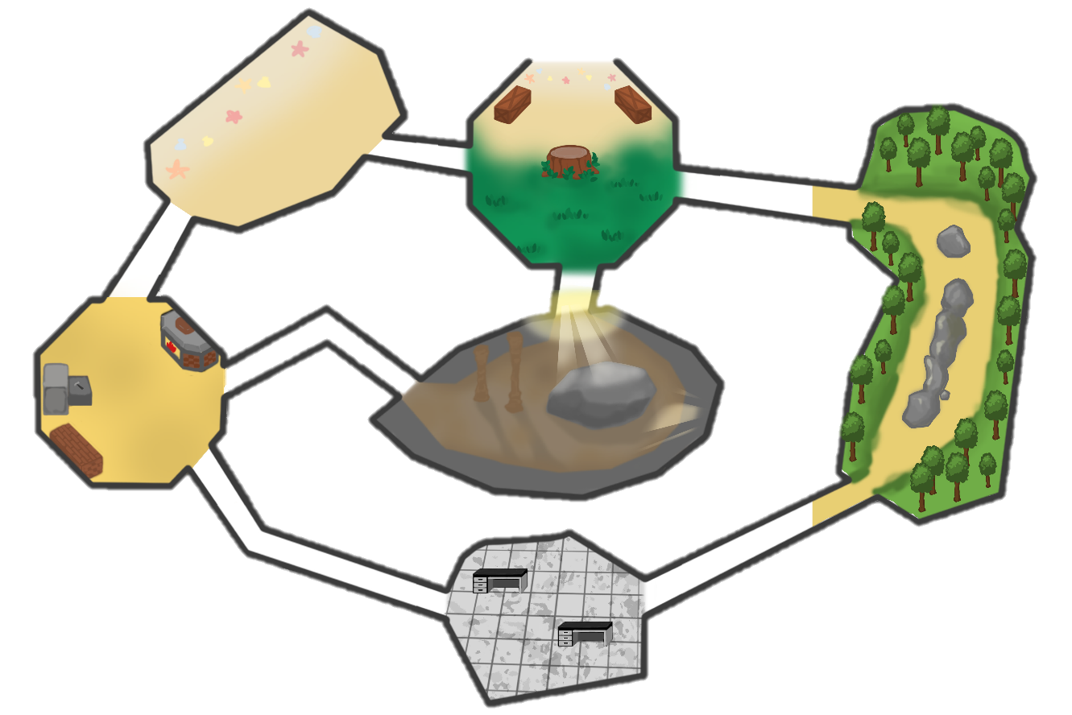

게임 설명 ( UI )
4. 지도 UI
지도 버튼을 눌렀을 때 적용
N번째 낮
설정
0%
모래사장
지도
메인로비
숲
제련소
동굴
연구소
구역 이름이 써 있는 버튼을 누르면 그 구역에 나오는 재료들을 아이콘으로 표시
간단한 구역에 대한 설명 ( 미정 )
1

Slide 22
게임 설명 ( UI )
4-1. 상세 지도 UI
지도 UI에서 구역 이름 버튼을 눌렀을 때 적용
N번째 낮
설정
0%
모래사장
숲
지도
메인로비
( 간단소개 )
나오는 재료
숲
제련소
동굴
연구소
예시) 숲을 클릭했을 때
다시 소개창을 클릭하면 지도 UI로 돌아감
지도 UI의 X를 클릭하면 같이 꺼짐
1

Slide 23
게임 설명 ( UI )
5. 인 게임 설정 창
설정 버튼을 눌렀을 때 적용
N번째 낮
설정
0%
컨트롤
조이스틱 크기
지도
사운드
특수 효과
배경음
게임 나가기
게임으로 돌아가기
* 더 추가 예정
게임 나가기 버튼을 누르면 방에서 퇴장
게임으로 돌아가기 누르면 X 누르는 것과 동일
1

Slide 24
게임 설명 ( UI )
5. 인 게임 설정 창
설정 버튼을 눌렀을 때 적용
N번째 낮
설정
0%
컨트롤
조이스틱 크기
지도
사운드
특수 효과
배경음
게임 나가기
게임으로 돌아가기
* 더 추가 예정
게임 나가기 버튼을 누르면 방에서 퇴장
게임으로 돌아가기 누르면 X 누르는 것과 동일
1

Slide 25




UI ( 회의 / 채팅 )
유저 수가 많으면 상하 스크롤로 다른 유저 확인
투표 완료 버튼
채팅 버튼
회의가 시작되었습니다
투표할 사람을 정했을 때 클릭하면 체크
캐릭터 얼굴
닉네임
닉네임
투표 완료 버튼을 누른 유저 아이콘을 띄워 확인
닉네임
닉네임
닉네임
닉네임
1

Slide 26

UI ( 회의 / 채팅 )
채팅 내용은 상하 스크롤로 위에 내용 확인 가능
닉네임1
내용
닉네임2
닉네임
닉네임
내용
닉네임3
닉네임
닉네임
내용
내용
닉네임
닉네임
1

Slide 27
UI ( 회의 )
1
!
게임을 하던 중 플레이어가 시체 발견 버튼을 누른 경우
1번 화면으로 넘어간다. ( 좌우에서 검은 화면이 들어옴 )
- 기본 플레이 화면에서 작동하던 모든 버튼들은 비활성화 상태
시체 발견
2
긴급 회의는 메인 로비에 있는 그루터기 테이블 근처에 갔을 때
상호작용 버튼이 긴급회의 소집 버튼으로 변환되며 그 버튼을
눌렀을 때 모든 유저의 화면이 2번 화면으로 변환된다.
긴급회의의 쿨타임은 1분이며, 시체 발견으로 회의를 해도 쿨타임
이 다시 돌기 시작한다.
!
긴급 회의 소집
1

Slide 28
게임 특징

Slide 29
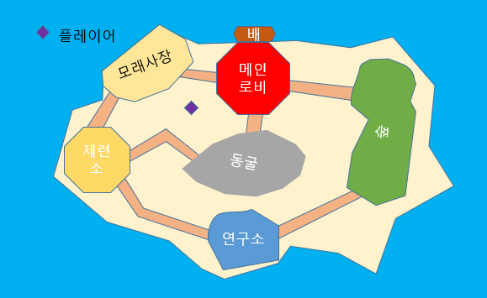
게임 특징 ( 맵 )
무인도 라는 공간적 한계
인게임에서 자유롭게 이동할 수 없도록 공간을 무인도로 정했고 게임의 목표가 배를 고쳐서 탈출하는 것이기 때문에
갇혀 있다는 느낌을 주기 위해 무인도로 공간을 결정했습니다.
2. 재료들의 배치
각 구역에 특징에 맞는 재료들을 배치하여 특정 구역에 가야만 특정 재료를 파밍 할 수 있고, 재료들의 총 모아야하는
개수를 생각하여 어떤 재료가 구하는데 시간이 오래 걸릴지 생각하여 구역들의 위치도 정하였습니다.
3. 제련소
이 게임에서 가장 특이한 구역은 다른 구역에서 모아온 재료들을 가공 시킬 수 있는 제련소입니다. 재련소는 다른 구역
에서 얻은 재료들을 가공하여 결과물을 얻어 낼 수 있는 공간이고 플레이어들이 플레이 하면서 가장 많이 몰릴 수 있는
구역입니다.
1

Slide 30
게임 설명 ( 플레이 방법 )
1. 게임 시작
- 모두 메인로비에 모여 게임 시작
게임 시작- 모두 메인로비에서 서서 게임 시작
화면에 게임의 목표 표시
개별로 재료를 모으기
메인 로비에 모든 재료를 모으기
모든 재료가 모였다면 배가 출발하기 전까지 생존
출발하기 전까지 살아남았다면 시민팀 승리
게임 플레이 도중 일반 플레이어의 시체를 발견하면 회의 시작
회의에서 가장 많은 표를 받은 플레이어는 섬에서 내보내짐.
6번 전에 마피아가 시민을 모두 없앴거나 배가 출발하기 전에 시민을 모두 없애면 승리
1

Slide 31

게임 설명 ( 아이템 )
 | 메인 로비 | 연구소 | 동굴 | 제련소 | 모래사장 | 숲
1 | 배 | 플라스틱 | 구리광석 | 철광석 -> 철 | 모래 | 나무
2 |  | 배터리 | 철광석 | 모래 -> 유리 | 나무 | 베리
3 |  | 모터 | 석탄 | 구리광석 -> 구리 | 물
4 |  | 유리 |  |  | 코코넛
1

Slide 32
FSM 및 구조도

Slide 33
게임 설명 ( 전체 )
게임 앱 ON
로비
방 찾기 & 방 만들기
방을 새로 만들
것인가?
yes
no
yes
방 만들기
인 게임
바꾸고 싶은
설정이 있는가?
게임에서
나갈 것인가?
no
설정창
게임에서 진짜로
나갈 것인가?
1

Slide 34
게임 설명 ( 게임 입장 )
게임 입장 시도
“이미 시작한 게임입니다.”
메시지 출력
yes
게임이
이미 시작하였는가?
방 인원이
다 찼는가?
yes
“인원이 다 찼습니다.”
메시지 출력
no
no
대기방
yes
방장 권한을
가지고 있는가?
no
no
no
인 게임 설정창
yes
인게임 설정을
바꿀 것인가?
방장이 게임을
시작하였는가?
no
게임 시작을
할 것인가?
yes
yes
게임 시작
1

Slide 35
게임 설명 ( 일반 캐릭터 FSM )
공격 당함
제작
Produce
제작 시작
걷기
Walk
공격 당함
제작 완료
제작 완료
갈 방향으로 이동
이동 완료
가만히 서있기
Idle
공격 당함
죽기
Death
제작 시작
아이템을 주움
아이템 줍기 버튼을 누름
아이템 줍기
Get_Item
1

Slide 36
게임 설명 ( 납치자 캐릭터 FSM )
제작
Produce
제작 시작
걷기
Walk
킬 버튼 누름
제작 완료
제작 완료
갈 방향으로 이동
이동 완료
가만히 서있기
Idle
킬 버튼 누름
사살
Kill
제작 시작
아이템을 주움
아이템 줍기 버튼을 누름
아이템 줍기
Get_Item
1

Slide 37
부분 설명

Slide 38
게임 설명 ( 킬 )
납치자가 플레이를 하던 중 일반 플레이어의 주변에 가면 Kill 버튼으로 변환됩니다.
킬은 밤이 되었을 때 쿨타임이 돌기 시작하고 쿨타임이 한번 돌 때마다 킬 스택이 하나 쌓입니다.
쿨타임은 20초를 기본으로 설정한다. (밤이 60초로 설정 되었을 때)
킬은 낮, 밤 상관 없이 할 수 있다.
킬을 할 때는 밤에 쌓인 스택을 두개 사용하여 킬이 가능하다.
킬 스택이 부족할 경우에는 화면 중앙에 빨간색으로 “킬 스택이 부족합니다.” 라는 메시지 표시
1

Slide 39


게임 설명 ( 콜라이더 )
1

Slide 40
게임 설명 ( 모아야하는 아이템 갯수)
4인 플레이 기준
낮 – 60초
밤 – 60초 이 아이템을 다 모으려면 3일 낮 까지는 모아야 할 것으로 보임
나뭇가지 - 35개
플라스틱 – 10개
유리 – 15개
철 – 10개
구리 – 10개
배터리 – 3개
모터 – 3개
베리 – 12개
코코넛- 8개
물 – 6개
1

Slide 41
캐릭터 소개

Slide 42
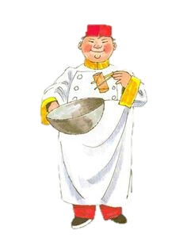
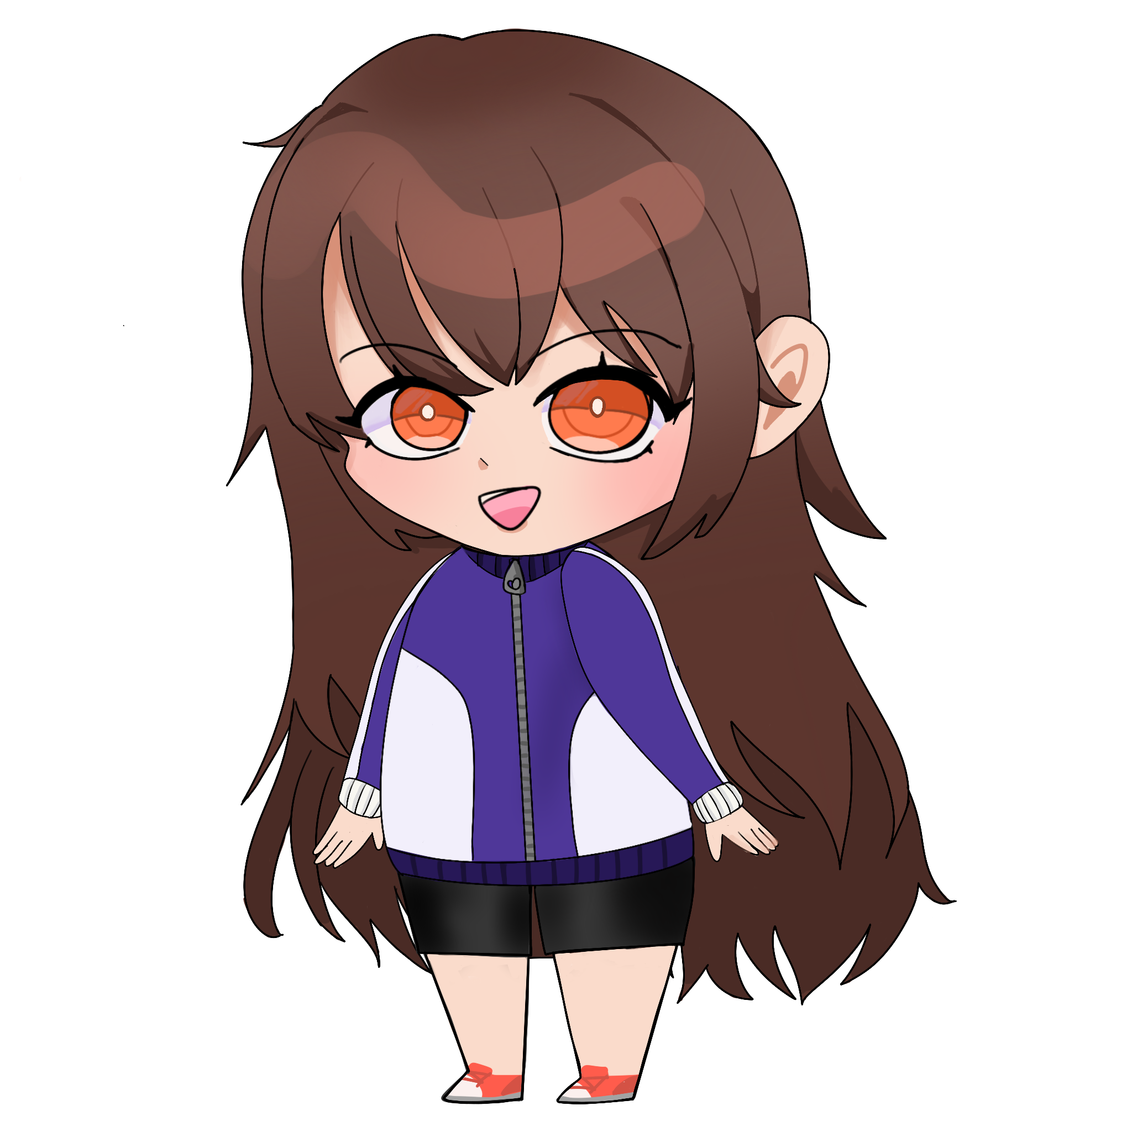
캐릭터
아오이 레오
참고 이미지
완성 여부 | O
직업 | 검도부 학생
성별 | 여
스킬
스킬 참고
페이샤오룽
참고 이미지
완성 여부 | X
직업 | 요리사
성별 | 남
스킬
스킬 참고

Slide 43

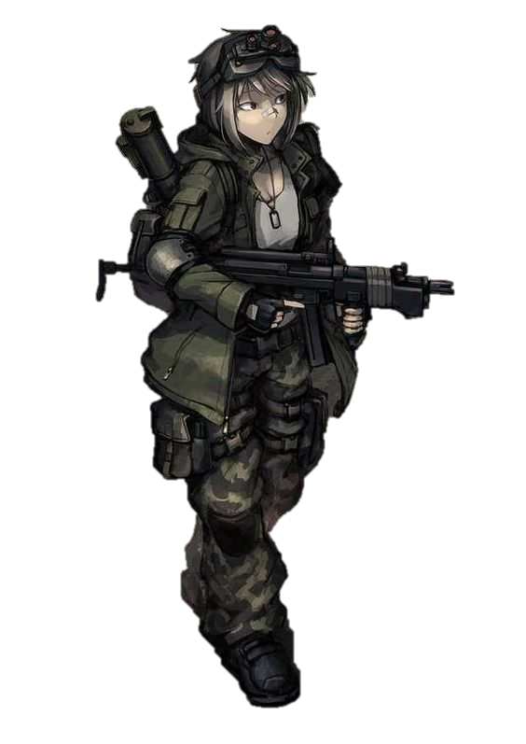
캐릭터
체리
참고 이미지
완성 여부 | X
직업 | 밴드 기타리스트
성별 | 여
스킬 | 범위 안에 있는 모든 캐릭터의 이목을 끌어 자신의 쪽으로 오게 한다.
스킬 참고
박찬
참고 이미지
완성 여부 | X
직업 | 군인
성별 | 남
스킬
스킬 참고

Slide 44
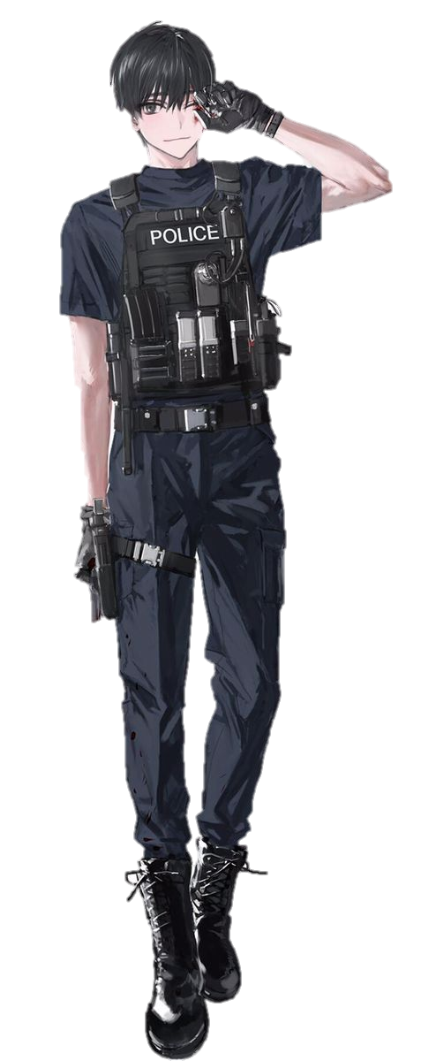
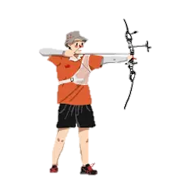
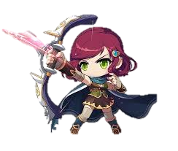
캐릭터
저스티스
참고 이미지
완성 여부 | X
직업 | 경찰
성별 | 남
스킬
스킬 참고
이사수
참고 이미지
완성 여부 | X
직업 | 양궁선수
성별 | 여
스킬
스킬 참고

Slide 45

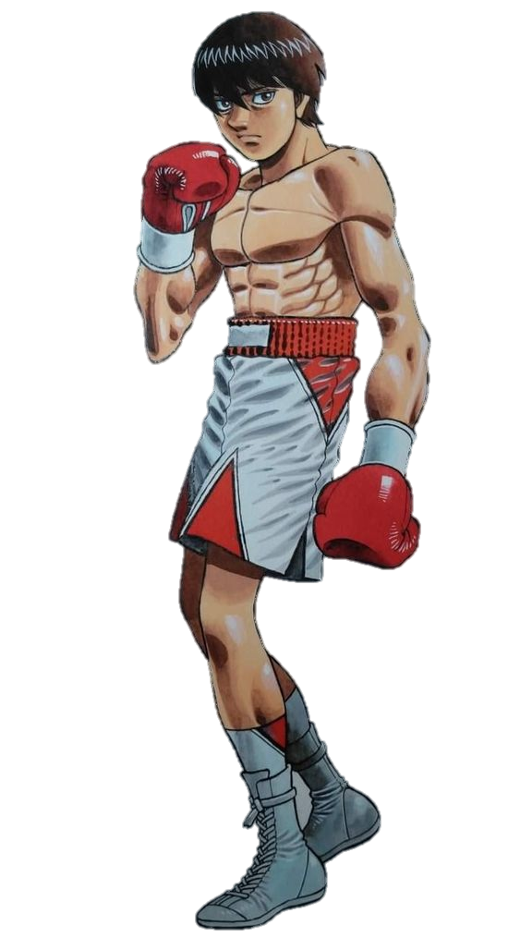
캐릭터
원송이
참고 이미지
완성 여부 | X
직업 | 사육사
성별 | 여
스킬
스킬 참고
강한힘
참고 이미지
완성 여부 | X
직업 | 복서
성별 | 남
스킬
스킬 참고

Slide 46

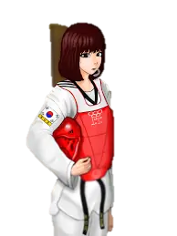
캐릭터
빅 렌디 오(Big Randy-O)
참고 이미지
완성 여부 | X
직업 | 래퍼
성별 | 남
스킬
스킬 참고
한수민
참고 이미지
완성 여부 | X
직업 | 태권도 국가대표
성별 | 여
스킬
스킬 참고

